Slide 1
Создание специальных условий получения образования обучающимися с ОВЗ и инвалидностью
Мирошина Оксана Борисовна,
старший методист ХК ИРО

Slide 2
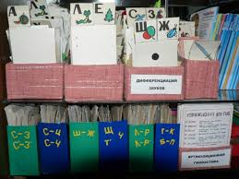
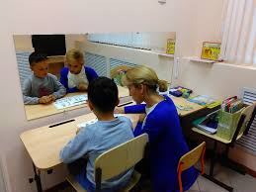
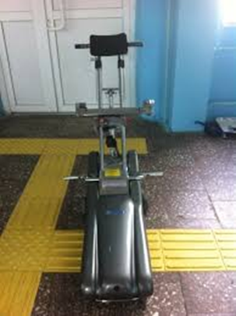
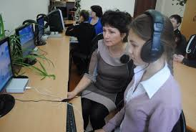
Специальные условия
Предоставление услуг ассистента (помощника), оказывающего обучающимся необходимую техническую помощь
Использование специальных образовательных программ и методов обучения и воспитания
Специальные учебники, учебные пособия и дидактические материалы
Проведение групповых и индивидуальных коррекционных занятий
Обеспечение доступа
в здания организаций, осуществляющих образовательную деятельность
zСпециальных
технических средств обучения коллективного и индивидуального пользования.

Slide 3
Создание специальных условий
Создание рабочей группы
Анализ требований ФГОС, ПАООП
Разработка документации
Изменения в Устав, штатное расписание, Положения о системе оценок, рабочих программах
Приказы:
- о разработке и утверждении АООП и АОП
- об утверждении УМК
- о внесении изменений в должностные обязанности педагогов
- о внесении изменений в план методической работы
Разработка учебно-методического
оснащения
Приказ о создании ППк
Подготовка педагогического коллектива
Программа повышению квалификации
План-график повышения квалификации
Журнал учета заседаний ППк и обучающихся, прошедших ППк
График проведения плановых заседаний ППк на учебный год
Материально-технические условия
Предметно-пространственная среда
Журнал регистрации коллегиальных заключений ППк
Протоколы заседания ППк
С утвержденным составом специалистов ППк
Мониторинг готовности ОО
Информирование родителей

Slide 4
:
04
АДАПТАЦИЯ
РАЗВИТИЕ
03
02
СОЦИАЛИЗАЦИЯ
ОБУЧЕНИЕ
01

